Slide 1
SQL
Več tabel
Združevanje s kartezičnim produktom

Slide 2
Združene tabele
Leto | Kraj
1896 | Atene
1948 | London
2004 | Atene
2008 | Beijing
2012 | London
Kraj | Država
Atene | Grčija
London | Anglija
Beijing | Kitajska
V kateri državi so bile leta 2004 OI?
Za vsako državo izpiši, kolikokrat je priredila OI
Da odgovorimo, potrebujemo podatke obeh tabel
Leto | Kraj | Država
1896 | Atene | Grčija
1948 | London | Anglija
2004 | Atene | Grčija
2008 | Beijing | Kitajska
2012 | London | Anglija

Slide 3
Združene tabele
Leto | Kraj
1896 | Atene
1948 | London
2004 | Atene
2008 | Beijing
2012 | London
Kraj | Država
Atene | Grčija
London | Anglija
Sydney | Avstralija
seveda moramo računati na nepopolne podatke
Leto | Kraj | Država
1896 | Atene | Grčija
1948 | London | Anglija
2004 | Atene | Grčija
2008 | Beijing
2012 | London | Anglija
 | Sydney | Avstralija

Slide 4
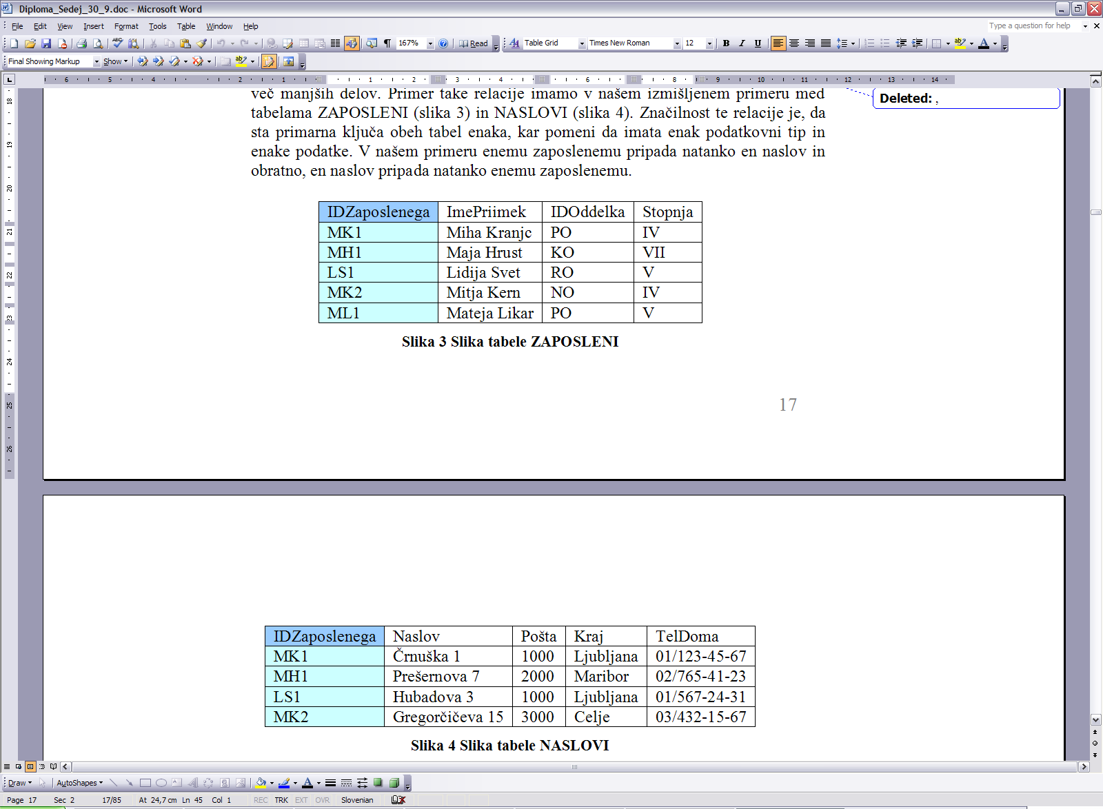
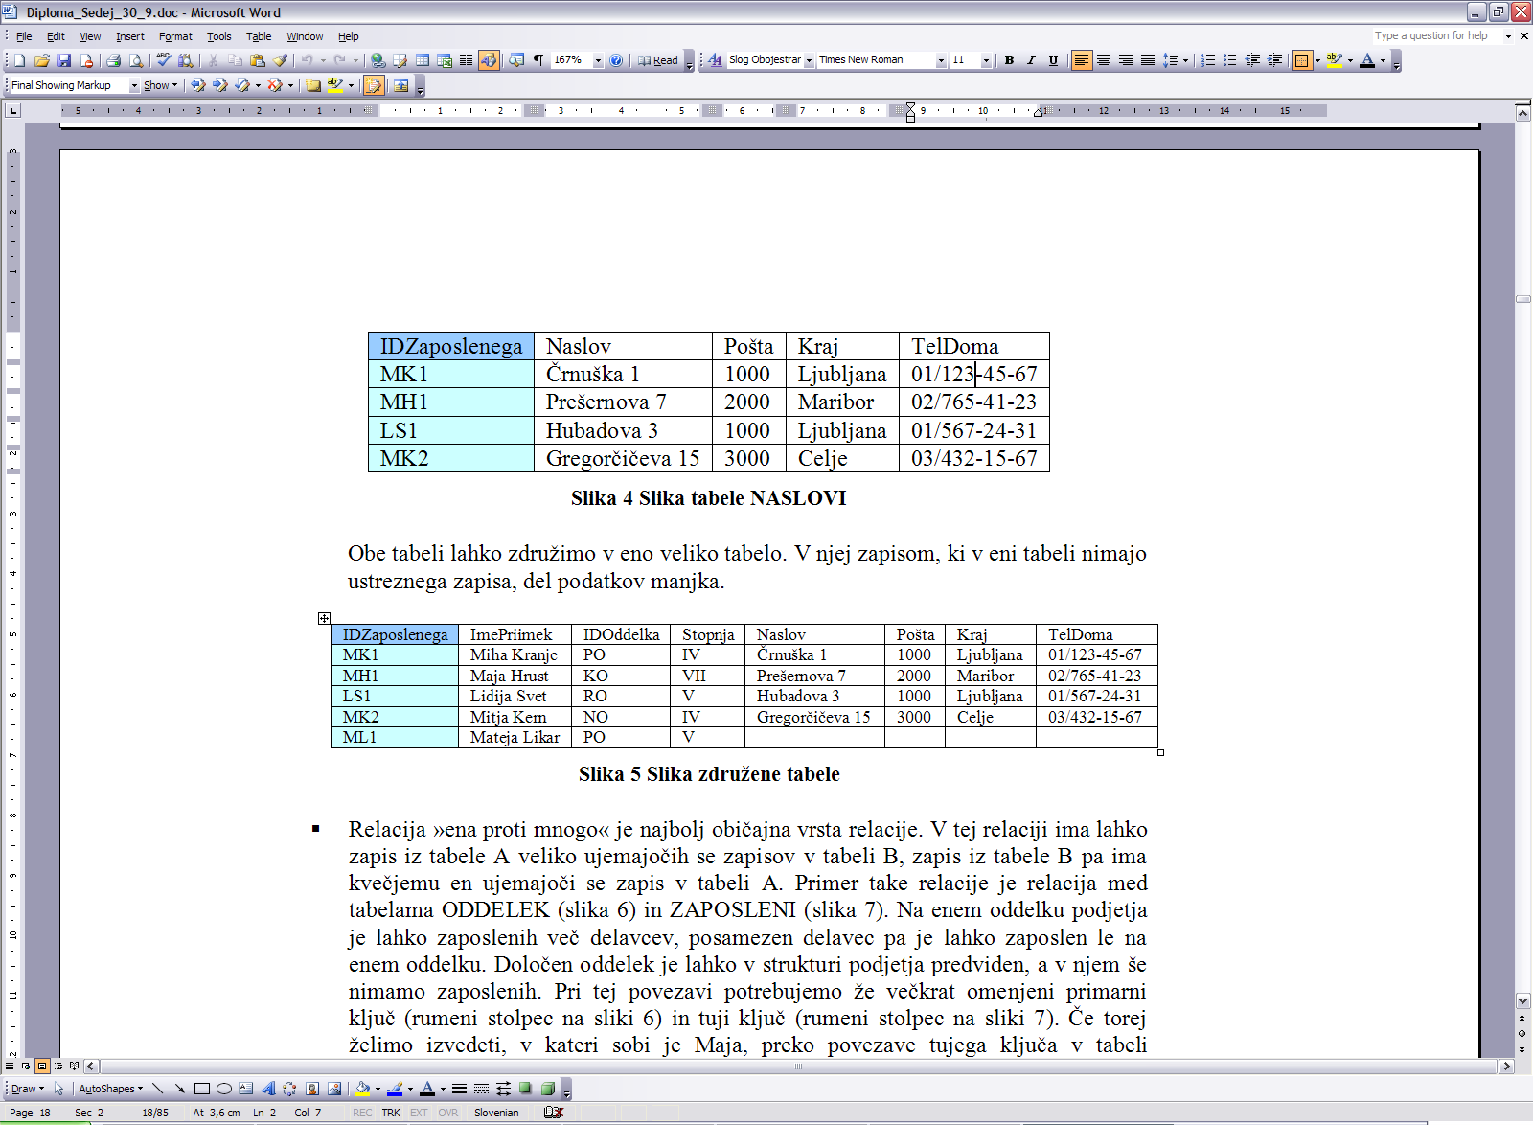
SELECT in več tabel
"Prave" baze torej sestavlja več tabel
Pogosto želimo kot rezultat dobiti podatke, ki se "skrivajo" v več tabelah

Slide 5
Združevanje tabel
Navedimo več tabel
SELECT * FROM zaposleni, naslovi
Dobimo kartezični produkt, torej n x m zapisov (če je n število zapisov v prvi, m pa v drugi tabeli)
  V primeru zaposlenih 5 x 4 = 20 zapisov!
  Kot bi vsak zaposleni stanoval na VSEH naslovih!
Za OI
  5 x 3 zapisov
Seveda pa je to
včasih čisto smiselno
  Seznam deklet
  Seznam fantov
  Izvedena tabela: možni pari
Leto | Kraj | Kraj | Država
1896 | Atene | Atene | Grčija
1896 | Atene | London | Anglija
1896 | Atene | Beijing | Kitajska
1948 | London | Atene | Grčija
1948 | London | London | Anglija
1948 | London | Beijing | Kitajska
2004 | Atene | Atene | Grčija
2004 | Atene | London | Anglija
...

Slide 6
Združevanje tabel
Navedimo več tabel
SELECT * FROM zaposleni, naslovi
Dobimo kartezični produkt, torej n x m zapisov (če je n število zapisov v prvi, m pa v drugi bazi)
  V našem primeru 5 x 4 = 20 zapisov!
  Kot bi vsak zaposleni stanoval na VSEH naslovih!
Kako do določenih stolpcev?
  SELECT ime FROM zaposleni, naslovi
  Kam "spada" ime?
  SELECT zaposleni.ime FROM zaposleni, naslovi
  Torej imeTabele.imeStolpca
  Če ni možnosti za zmedo (ime stolpca se pojavi le v eni od navedenih baz), lahko ime tabele spustimo.

Slide 7
Združevanje z omejevanjem
SELECT * FROM zaposleni, naslovi WHERE naslovi.IDZaposlenega = zaposleni.IDZaposlenega
Zapisi, kjer se vrednost stolpca IDZaposlenega tabele zaposelni ujema z vrednostjo stolpca IDZaposlenega tabele naslovi
Pozor! Združena tabela ni taka, kot smo želeli prej!
Dejansko ima združena tabela še dodatni stolpec IDZaposlenega

Slide 8
Trgovina - zgled
ID | Proizvajalec | Spletna stran | pomoč
1 | Dell | http://www.dell.com | support@dell.com
2 | Toshiba | http://www.toshiba.com | support@toshiba.com
model | cena | ID_IZD
Inspiron B120 | €499 | 1
Inspiron B130 | €599 | 1
Inspiron E1705 | €949 | 1
Satellite A100 | €549 | 2
Satellite P100 | €934 | 2

Slide 9
SELECT * FROM modeli, proizvajalci
model | cena | ID_IZD
Inspiron B120 | €499 | 1
Inspiron B130 | €599 | 1
Inspiron E1705 | €949 | 1
Satellite A100 | €549 | 2
Satellite P100 | €934 | 2
ID | Proizvajalec | Spletna stran | pomoč
1 | Dell | http://www.dell.com | support@dell.com
2 | Toshiba | http://www.toshiba.com | support@toshiba.com
model | cena | ID_IZD | ID | Proizvajalec | Spletna stran | pomoč
Inspiron B120 | €499 | 1 | 1 | Dell | http://www.dell.com | support@dell.com
Inspiron B130 | €599 | 1 | 1 | Dell | http://www.dell.com | support@dell.com
Inspiron E1705 | €949 | 1 | 1 | Dell | http://www.dell.com | support@dell.com
Satellite A100 | €549 | 2 | 1 | Dell | http://www.dell.com | support@dell.com
Satellite P100 | €934 | 2 | 1 | Dell | http://www.dell.com | support@dell.com
Inspiron B120 | €499 | 1 | 2 | Toshiba | http://www.toshiba.com | support@toshiba.com
Inspiron B130 | €599 | 1 | 2 | Toshiba | http://www.toshiba.com | support@toshiba.com
Inspiron E1705 | €949 | 1 | 2 | Toshiba | http://www.toshiba.com | support@toshiba.com
Satellite A100 | €549 | 2 | 2 | Toshiba | http://www.toshiba.com | support@toshiba.com
Satellite P100 | €934 | 2 | 2 | Toshiba | http://www.toshiba.com | support@toshiba.com

Slide 10
SELECT * FROM modeli, proizvajalci
WHERE modeli.ID_IZD = proizvajalci.ID
model | cena | ID_IZD
Inspiron B120 | €499 | 1
Inspiron B130 | €599 | 1
Inspiron E1705 | €949 | 1
Satellite A100 | €549 | 2
Satellite P100 | €934 | 2
ID | Proizvajalec | Spletna stran | pomoč
1 | Dell | http://www.dell.com | support@dell.com
2 | Toshiba | http://www.toshiba.com | support@toshiba.com
model | cena | ID_IZD | ID | Proizvajalec | Spletna stran | pomoč
Inspiron B120 | €499 | 1 | 1 | Dell | http://www.dell.com | support@dell.com
Inspiron B130 | €599 | 1 | 1 | Dell | http://www.dell.com | support@dell.com
Inspiron E1705 | €949 | 1 | 1 | Dell | http://www.dell.com | support@dell.com
Satellite A100 | €549 | 2 | 2 | Toshiba | http://www.toshiba.com | support@toshiba.com
Satellite P100 | €934 | 2 | 2 | Toshiba | http://www.toshiba.com | support@toshiba.com

Slide 11
SELECT model, Proizvajalec
FROM modeli, proizvajalci WHERE ID_IZD = ID
model | cena | ID_IZD
Inspiron B120 | €499 | 1
Inspiron B130 | €599 | 1
Inspiron E1705 | €949 | 1
Satellite A100 | €549 | 2
Satellite P100 | €934 | 2
ID | Proizvajalec | Spletna stran | pomoč
1 | Dell | http://www.dell.com | support@dell.com
2 | Toshiba | http://www.toshiba.com | support@toshiba.com
model | Proizvajalec
Inspiron B120 | Dell
Inspiron B130 | Dell
Inspiron E1705 | Dell
Satellite A100 | Toshiba
Satellite P100 | Toshiba

Slide 12
Kartezični produkt
"Poparčkamo" vse, če je smiselno ali ne
Potem pa z WHERE "filtriramo"

Slide 13
Združevanje na osnovi enakih vrednosti
SELECT * FROM zaposleni, naslovi WHERE naslovi.IDZaposlenega = zaposleni.IDZaposlenega
Vse možne vrstica, sestavljene iz tistih vrstic iz tabele zaposelni in vrstic iz tabele naslovi, kjer se vrednost v stolpcu IDZaposlenega tabele zaposelni in vrednost stolpca IDZaposlenega iz tabele nasloviujema.
Da se stolpca, kjer iščemo ujemanje, imenujeta enako, je naključje (no, ja …)

Slide 14
Izbor le določenih vrednosti
SELECT * FROM zaposleni, naslovi WHERE IDZaposlenega = 'MK1'
  Napaka! IDZaposlenega je v obeh tabelah!
SELECT * FROM zaposleni, naslovi WHERE zaposleni.IDZaposlenega = 'MK1'
  Koliko zapisov dobimo?
    4 (za vsako vrstico iz naslovov)
SELECT * FROM zaposleni, naslovi WHERE naslovi.IDZaposlenega = 'MK1'
  Koliko zapisov dobimo?
    5 (za vsako vrstico iz tabele zaposlenih)
SELECT * FROM zaposleni, naslovi WHERE naslovi.IDZaposlenega = zaposleni.IDZaposlenega = 'MK1'
  Seveda narobe!

Slide 15
Izbor le določenih vrednosti
SELECT * FROM zaposleni, naslovi WHERE naslovi.IDZaposlenega = zaposleni.IDZaposlenega AND naslovi.IDZaposlenega = 'MK1
Ali ne gre "lepše"?
Pogoji v WHERE
  Da "poparčkamo" prave vrstice
    naslovi.IDZaposlenega = zaposleni.IDZaposlenega
  Da dobimo ustrezne "vsebinske" vrstice
    naslovi.IDZaposlenega = 'MK1'
Ločiti "filtriranje" zaradi vsebine in zaradi združevanja

Slide 16
Notranji stik
Dejansko gre le za "lepšo" obliko
SELECT * FROM
zaposleni INNER JOIN naslovi
ON (naslovi.IDZaposlenega = zaposleni.IDZaposlenega)
WHERE naslovi.IDZaposlenega = 'MK1'
Združevanje tabel
zaposleni INNER JOIN naslovi
ON (naslovi.IDZaposlenega = zaposleni.IDZaposlenega)

Slide 17
Notranji stik
Če obstajajo zapisi v tabeli zaposlenih, ki nimajo pripadajočega zapisa v tabeli naslovov, jih v tabeli ni.
  V tabeli zaposlenih je nekdo z IDZaposlenega ML1. Če v tabeli naslovov ni vrstice, kjer bi bil stolpec IDZaposlenega enak ML1, potem vrstice s "pridruženimi" podatki (praznimi) ni!
Opombe
  INNER lahko spustimo (včasih moramo ☹ - RDBMS uporablja drugačen "standard")

Slide 18
Zunanji stik
Kaj, če bi želeli dobiti pare, kjer leva (ali desna) tabela nima para
  V tabeli zaposlenih je nekdo z IDZaposlenega ML1 in v tabeli naslovov ni vrstice, kjer bi bil stolpec IDZaposlenega enak ML1.
  Želimo dobiti združeno vrstico, kjer so podatki le o ML1 (pripadajočih podatkov o naslovu pa ni)!

Slide 19
Standard
SELECT * FROM zaposleni LEFT OUTER JOIN naslovi ON (naslovi.IDZaposlenega = zaposleni.IDZaposlenega)
Leva tabela je glavna – vse vrstice iz nje dobijo par! Če v desni ni ustrezne vrstice, se vzame taka z ničelnimi vrednostmi.
To smo mi želeli (glede na sliko)!
SELECT * FROM zaposleni RIGHT OUTER JOIN naslovi ON (naslovi.IDZaposlenega = zaposleni.IDZaposlenega)
Desna tabela je glavna – vse vrstice iz nje dobijo par! Če v levi ni ustrezne vrstice, se vzame taka z ničelnimi vrednostmi.
Obstaja tudi FULL OUTER JOIN
  Unija levega in desnega zunanjega

Slide 20
Več tabel
Na SQLZOO je baza s podatki o filmih
Tri tabele
movie(id, title, yr, score, votes, director)
actor(id, name)
casting(movieid, actorid, ord)
Izpiši naslove filmov, kjer je igral 'John Wayne'
Za naslove potrebujemo tabelo movie
Imena igralcev so v tabeli actor
Tabela casting povezuje igralce in table
  Relacija n:m med tabelo movie in actor (igralec je igral v več filmih in filmi imajo več igralcev)

Slide 21
Združevanje
SELECT title FROM
movie JOIN casting ON movie.id=movieid
JOIN actor ON actorid=actor.id
WHERE actor.name='John Wayne'
Namenoma smo včasih uporabili obliko tabela.stolpec, včasih le stolpec
Izvajanje
  Najprej "sestavimo" tabelo z združevanjem, nato jo filtriramo z WHERE
Vzamemo vrstico tabele movie
Združimo jo s tistimi vrsticami tabele casting, ki imajo vrednost v stolpcu movieid enako vrednosti stoplca id tabele movie
Dobljene vrstice združimo s tistimi vrsticami tabele actor, kjer ...

